Slide 1

Université de Montpellier
Cours de comptabilité N°2
26 février 2021

Slide 2
Programme prévisionnel
Séance | Contenu des séances
1-2-3-4 | Concepts et principes de base de la comptabilité – Le PCG – Les différentes classes – LAB -
5-6 | La comptabilisation – Les documents comptables – Les normes internationales
7-8 | Le compte de résultat - Analyse
9-10 | Le bilan – Les actifs – Les immobilisations – IFRS 16
11-12 | Le bilan – Les actifs
13-14 | Le bilan – Le passif – les capitaux propres – Les provisions
15-16 | Le bilan – le passif – Dettes à LT et autres dettes
17-18 | Les écritures d’inventaire
19-20 | L’annexe
21-22 | Les points particuliers – La TVA – Affectation du résultat

Slide 3

La comptabilité : un cadre règlementaire

Slide 4
Exercer la profession
L’expert-comptable
Le salarié (Ctt de W)

Slide 5
Quelle différence fondamentale existe-t-il entre la mission du CAC et de l’EC ?
Légal + contractuel
Contractuel + légal

Slide 6
L’expert-comptable
=> titulaire du diplôme français (DEC), bac + 8 ans dont 3 ans de stage en cabinet
=> il est inscrit au tableau de l’Ordre des experts-comptables
=> il prête serment lors de son inscription
=> il est soumis à un code de déontologie et à des normes professionnelles
=> il fait l’objet de contrôles réguliers sur son activité professionnelle
=> il est soumis à une obligation d’assurance civile professionnelle.

Slide 7
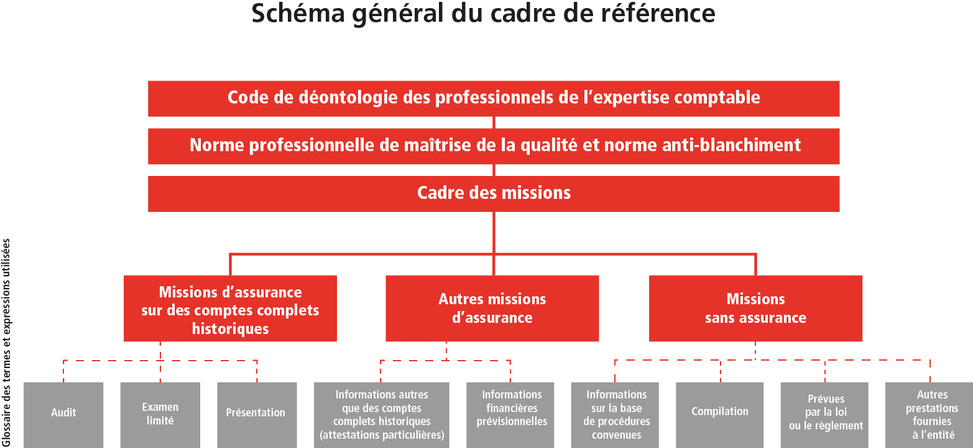
Quelles normes sont applicables ? Celle spécifique à la durée de la mission ?

Slide 8
Exemple d’application des normes
Doc 2 => LAB
Doc 1 => NPMQ
Doc 3 : => liste 23 https://ec.europa.eu/commission/presscorner/detail/fr/IP_19_781

Slide 9

NPMQ

Slide 10
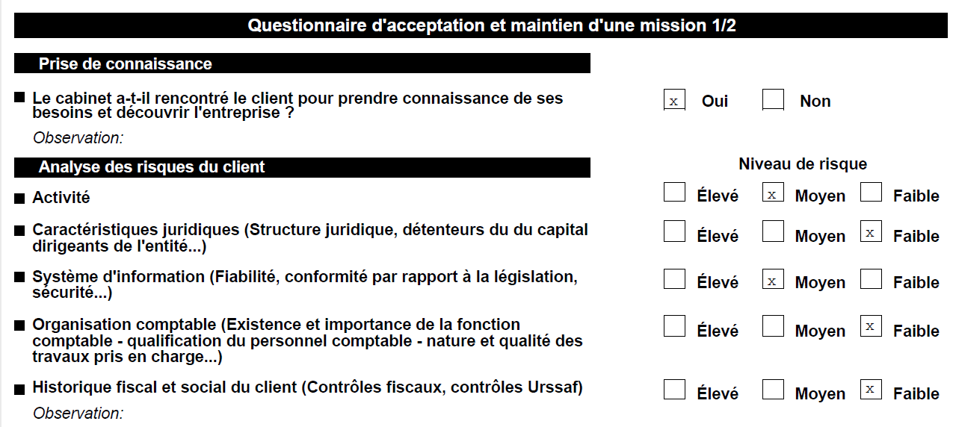

Slide 11
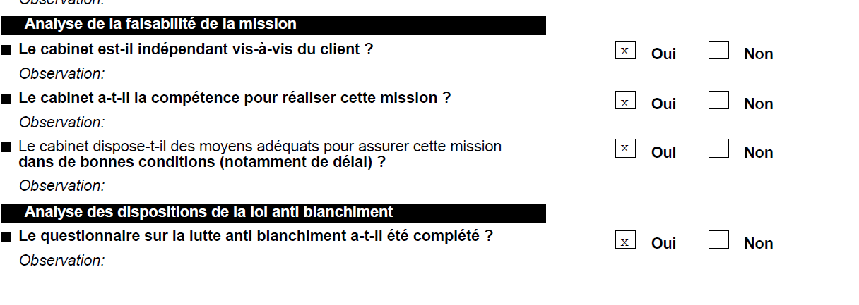

Slide 12
LAB

Slide 13
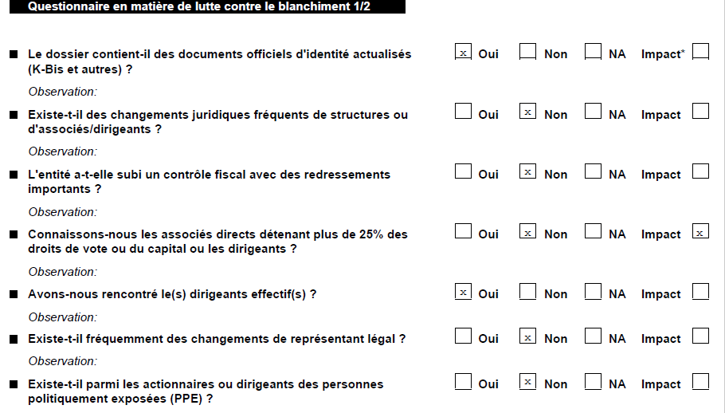

Slide 14
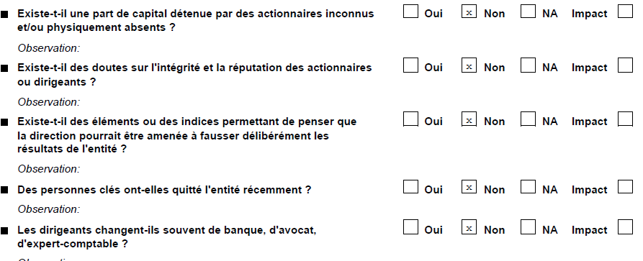

Slide 15
Ordonnance de 1945
Art 2 : principal
Art 22 : accessoire

Slide 16
Art 2 - Modifié par Ordonnance n°2016-394 du 31 mars 2016 - art. 8
Est expert comptable ou réviseur comptable au sens de la présente ordonnance celui qui fait profession habituelle de réviser et d'apprécier les comptabilités des entreprises et organismes auxquels il n'est pas lié par un contrat de travail. Il est également habilité à attester la régularité et la sincérité des comptes de résultats.
L'expert-comptable fait aussi profession de tenir, centraliser, ouvrir, arrêter, surveiller, redresser et consolider les comptabilités des entreprises et organismes auxquels il n'est pas lié par un contrat de travail.
L'expert comptable peut aussi organiser les comptabilités et analyser par les procédés de la technique comptable la situation et le fonctionnement des entreprises et organismes sous leurs différents aspects économique, juridique et financier.
Notes:
Quelle différence fondamentale entre IAS et IFRS => lien avec juste valeur => financier a la place de comptable

Slide 17
Art 2 - SUITE
Il fait rapport de ses constatations, conclusions et suggestions.
L'expert-comptable peut aussi accompagner la création d'entreprise sous tous ses aspects comptables ou à finalité économique et financière.
Les membres de l'ordre, les sociétés pluri-professionnelles d'exercice, les succursales et les associations de gestion et de comptabilité peuvent assister, dans leurs démarches déclaratives à finalité fiscale, sociale et administrative, les personnes physiques qui leur ont confié les éléments justificatifs et comptables nécessaires auxdites démarches.
Notes:
Quelle différence fondamentale entre IAS et IFRS => lien avec juste valeur => financier a la place de comptable

Slide 18
Ordonnance de 1945
Art 2
Art 22

Slide 19
Art 22 -
L'activité d'expertise comptable est incompatible avec toute occupation ou tout acte de nature à porter atteinte à l'indépendance de la personne qui l'exerce en particulier :
…….
Ils peuvent également, sans pouvoir en faire l'objet principal de leur activité :
1° Effectuer toutes études ou tous travaux d'ordre statistique, économique, administratif, ainsi que tous travaux et études à caractère administratif ou technique, dans le domaine social et fiscal, et apporter, dans ces matières, leur avis devant toute autorité ou organisme public ou privé qui les y autorise ;
Notes:
Quelle différence fondamentale entre IAS et IFRS => lien avec juste valeur => financier a la place de comptable

Slide 20
Art 22 - suite
2° Donner des consultations, effectuer toutes études ou tous travaux d'ordre juridique, fiscal ou social et apporter, dans ces matières, leur avis devant toute autorité ou organisme public ou privé qui les y autorise, mais seulement s'il s'agit d'entreprises dans lesquelles ils assurent des missions d'ordre comptable ou d'accompagnement déclaratif et administratif de caractère permanent ou habituel ou dans la mesure où lesdits consultations, études, travaux ou avis sont directement liés aux travaux comptables dont ils sont chargés.
…
Notes:
Quelle différence fondamentale entre IAS et IFRS => lien avec juste valeur => financier a la place de comptable

Slide 21

Comptabilité – Son essence

Slide 22
La comptabilité Rappel
Langage
Sert à communiquer
Sert à établir les états financiers
Notes:
Tout le monde répond
Aucun piège
2Attention stocké ou non stocké
Attention 2183/6063/ ou pourquoi pas 607

Slide 23
RAPPEL
La comptabilité = langage + système d’information
Elle sert à communiquer
Objectif : établir les états financiers (Bilan, Compte de résultat et Annexes) selon des règles reconnues par tous

Slide 24
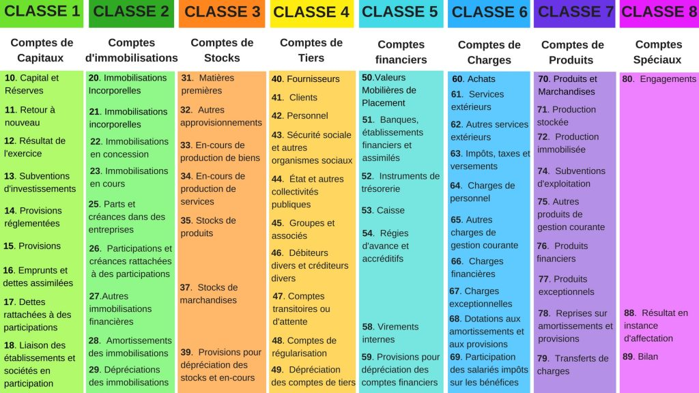
Notes:
Tout le monde répond
Aucun piège
2Attention stocké ou non stocké
Attention 2183/6063/ ou pourquoi pas 607

Slide 25
Le compte de résultat

Slide 26
Rappel : deux types de comptabilisation
Engagement
Trésorerie

Slide 27
Le compte de résultat
Article L 123-13 du Code de Commerce : « Le compte de résultat récapitule les produits et les charges de l’exercice,…. Il fait apparaître par différence, après déduction des amortissements et des provisions, le bénéfice ou la perte de l’exercice. Les produits et les charges classés par catégorie, doivent être présentés soit sous forme de tableaux, soit sous forme de liste. »
Notes:
Prêt garanti par l état PGE
Report d’échéances
Gestion des sinistres
Outils de travail a distance + mesures de sécurité

Slide 28
Le compte de résultat
Article 130-3 du PCG : « Le compte de résultat récapitule les produits et les charges de l’exercice, sans qu’il soit tenu compte de leur date de paiement ou d’encaissement. Selon le régime juridique de l’entité, le solde des charges et des produits constitue : • le bénéfice ou la perte de l’exercice • l’excédent ou l’insuffisance de ressource.
Aucune compensation ne peut être opérée entre les postes de charges et de produits
Notes:
Prêt garanti par l état PGE
Report d’échéances
Gestion des sinistres
Outils de travail a distance + mesures de sécurité

Slide 29
Les charges – art 221-1 PCG
• les sommes ou valeurs versées ou à verser, en contrepartie de marchandises, approvisionnements, travaux et services consommés par l’entité
…
• les dotations aux amortissements, dépréciations et provisions,
Notes:
Prêt garanti par l état PGE
Report d’échéances
Gestion des sinistres
Outils de travail a distance + mesures de sécurité

Slide 30
Les Produits – Article 222-1 du PCG
• les sommes ou valeurs reçues ou à recevoir, en contrepartie de la fourniture par l’entité de biens, travaux, services sans contrepartie,
• la production stockée ou déstockée au cours de l’exercice, la production immobilisée,
• les reprises sur amortissements, dépréciations et provisions,
• les transferts de charges,
• le prix de cession des éléments d’actif cédés, … » … »
Notes:
Prêt garanti par l état PGE
Report d’échéances
Gestion des sinistres
Outils de travail a distance + mesures de sécurité

Slide 31
Le résultat – Article 230-1 du PCG
« Le résultat de l’exercice est égal tant à la différence entre les produits et les charges qu’à la variation des capitaux propres entre le début et la fin de l’exercice sauf s’il s’agit d’opérations affectant directement le montant des capitaux propres. Les produits et les charges de l’exercice sont classés au compte de résultat de manière à faire apparaître les différents niveaux de résultat. »
Notes:
Prêt garanti par l état PGE
Report d’échéances
Gestion des sinistres
Outils de travail a distance + mesures de sécurité

Slide 32
En résumé
Charges
Service
Achats
Produits
Produits exceptionnels
CA annexe
CA

Slide 33
Différence = Résultat (benefice ou perte)
Charges
Service
Achats
Produits
Produits exceptionnels
CA annexe
CA

Slide 34
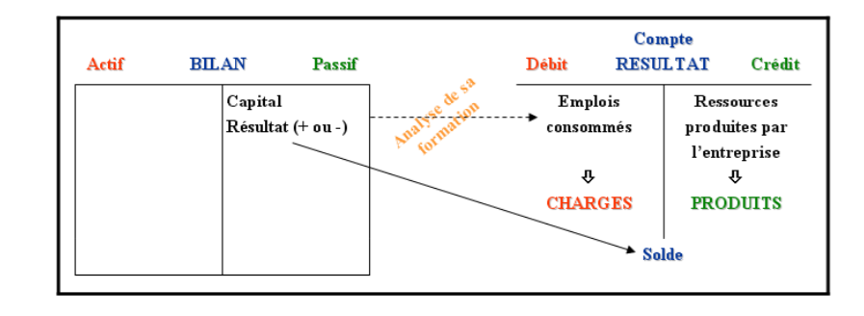
Notes:
Prêt garanti par l état PGE
Report d’échéances
Gestion des sinistres
Outils de travail a distance + mesures de sécurité

Slide 35
Le compte de résultat – détail

Slide 36
Les charges et les produits
Classés en 3 catégories :
Exploitation => 1 à 5 => donc 60 à 65 et 70 à 75
Financières => 6 => donc 66 et 76
Exceptionnelles => 7 donc => 67 et 77
Notes:
Prêt garanti par l état PGE
Report d’échéances
Gestion des sinistres
Outils de travail a distance + mesures de sécurité

Slide 37

Recherchez dans le PCG – utilisez la liste abrégée
Les charges
Les produits

Slide 38

Rechercher dans le PCG – utilisez la liste abrégée (6/7)
Honoraires avocat
Prestations de services (formation)
Achat de fournitures
Salaire brut de la personne au secrétariat
Salaire net de la personne au secrétariat
TVA collectée sur les ventes
Frais de réparation de véhicules
Assurances
Prix de cession d’un véhicule de direction
Frais bancaires

Slide 39
Les charges d’exploitation
60 - Achats (sauf 603)
601 - Achats stockés - Matières premières (et fournitures)
602 - Achats stockés – Autres approvisionnements
603 Variation de stocks
604 - Achats d'études et prestations de services
605 - Achats de matériel, équipements et travaux
606 - Achats non stockés de matière et fournitures
607 - Achats de marchandises
609 - Rabais, remises et ristournes obtenus sur achats

Slide 40
Les charges d’exploitation
61 – Service extérieurs
611 - Sous-traitance générale
612 - Redevances de crédit-bail
613 – Locations
614 - Charges locatives et de copropriété
615 - Entretien et réparations
616 - Primes d'assurances
617 – Etudes et recherches
618 – Documentation
619 - RRR

Slide 41
Les autres services exterieurs - 62
621 - Personnel extérieur à l'entreprise
622 - Rémunérations d'intermédiaires et honoraires
6221 - Commissions et courtages sur achats
6222 6226 - Honoraires
6227 - Frais d'actes et de contentieux
6228 - Divers

Slide 42
Les autres services exterieurs - 62
623 - Publicité, publications, relations publiques
6231 - Annonces et insertions
6238 - Divers (pourboires, dons courants, …)
624 - Transports de biens et transports collectifs du personnel
625 - Déplacements, missions et réceptions
6251 - Voyages et déplacements
6255 - Frais de déménagement
6256 - Missions
6257 – Réceptions
627 – Frais bancaires

Slide 43
Les impôts et taxes - 63
63 – Impôts, taxes et versements assimilés
6311 - Taxe sur les salaires
6312 - Taxe d'apprentissage
6313 - Participation des employeurs à la formation professionnelle continue
63511 - Contribution économique territoriale
63512 - Taxes foncières
63514 - Taxe sur les véhicules des sociétés
6353 - Impôts indirects
6354 - Droits d'enregistrement et de timbre
63541 - Droits de mutation
6358 - Autres droits

Slide 44
Les charges de personnel - 64
641 - Rémunérations du personnel
6412 - Congés payés
6413 - Primes et gratifications
6414 - Indemnités et avantages divers
644 - Rémunération du travail de l'exploitant
645 - Charges de sécurité sociale et de prévoyance
6451 - Cotisations à l'URSSAF
6452 - Cotisations aux mutuelles
6453 - Cotisations aux caisses de retraite
6458 - Cotisations aux autres organismes sociaux
646 - Cotisations sociales personnelles de l'exploitant
647 - Autres charges sociales

Slide 45

Merci

